Slide 1
EUROPA.-LA VUELTA AL MUNDO EN 885 JARDINES.-PAIS DE GALES.-
Selección de textos y fotografías por
JOSE ELIAS BONELLS

Slide 2
PICTON Castle
Picton Castle ( Galés : Castell Pictwn) es un castillo medieval cerca de Haverfordwest en Pembrokeshire , Gales .
Originalmente construido a finales del siglo XIII por Sir John Wogan y aún está habitada por sus descendientes, la familia Philipps ( Baron Milford y vizconde St Davids ).
Las fincas, jardines y zonas verdes de Picton Castle fueron una vez parte de la mansión más grande de Wiston , pero se había convertido en una explotación independiente, en sustitución del castillo Wiston alla por el siglo XIII.

Slide 3
Picton Castle comenzó como un castillo motte y fue reconstruido en piedra por la familia Wogan durante el siglo XIII.
En 1405, las tropas francesas de apoyo Owain Glyndŵr adjunta y ocupó el castillo, y fue capturado de nuevo durante la Guerra Civil Inglés en 1645 por las fuerzas parlamentarias.
La finca Picton Castle fue adquirido por la familia Phillips cuando Sir Thomas ap Felipe de Cilsant casó con Jane, hija y heredera de Sir Henry Dwnn, de Picton en la década de 1490.
Sir John Philipps, que heredó el castillo en el siglo XV, remodeló el edificio y creó una nueva entrada que se mantuvo hasta la década de 1820 cuando una nueva entrada fue diseñada por Thomas Rowlands (quien también diseñó la Iglesia de Slebech).

Slide 4
La finca quedó con la familia Phillips hasta la muerte del Señor Milford en 1823, cuando fue heredado por su primo Richard Grant , quien asumió el apellido Philipps y fue creado un baronet en 1828 y Baron Milford en 1847. Su heredero era su medio hermano, el reverendo James Henry Alexander Philipps (anteriormente Gwyther), quien asumió por la licencia real el apellido y los brazos de Philipps.
A su muerte, la finca pasó a su hijo-en-ley, Charles Edward Gregg Philipps, que fue creado un baronet, de Picton, en 1887, entonces a Sir Richard Foley Foley-Philipps, primo de Sir John Erasmus, y nieto de Charles Edward Gregg Philipps.
La finca ahora esta operada por el Fideicomiso de Picton Castle, y el actual propietario, Jeremy Philipps, vive en una casa de campo en los jardines.

Slide 5
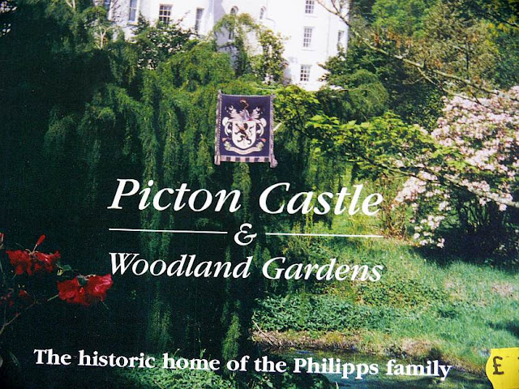

Slide 6
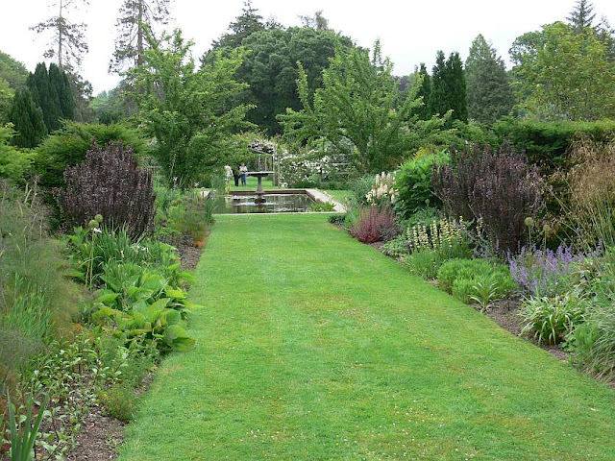

Slide 7
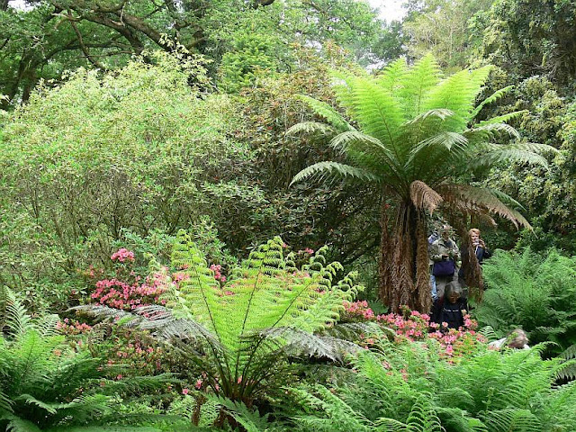

Slide 8
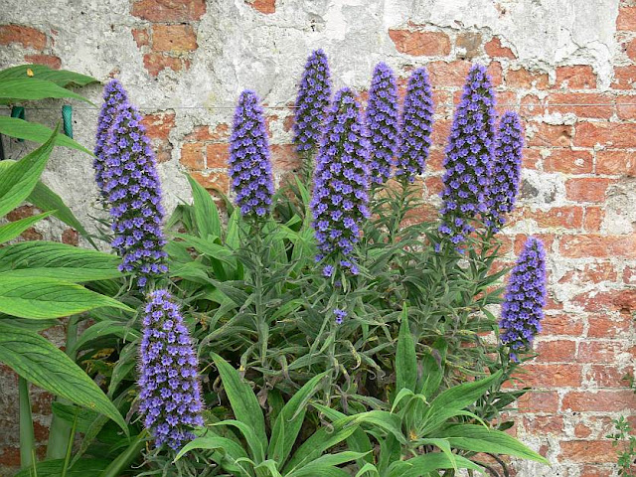

Slide 9
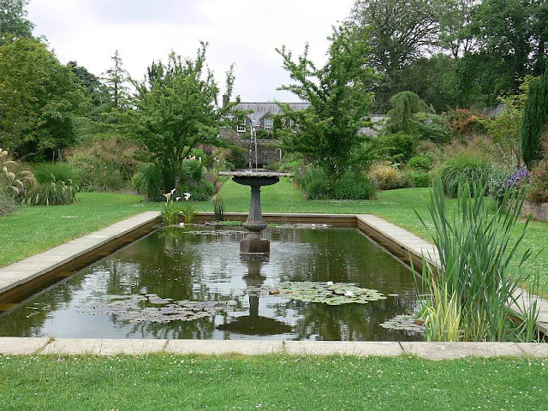

Slide 10
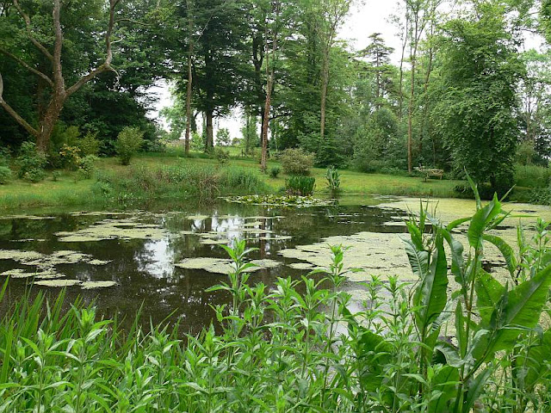

Slide 11
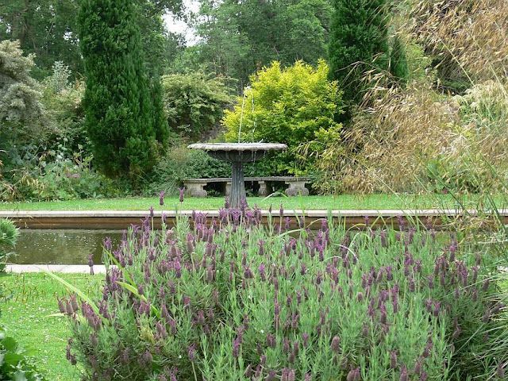

Slide 12
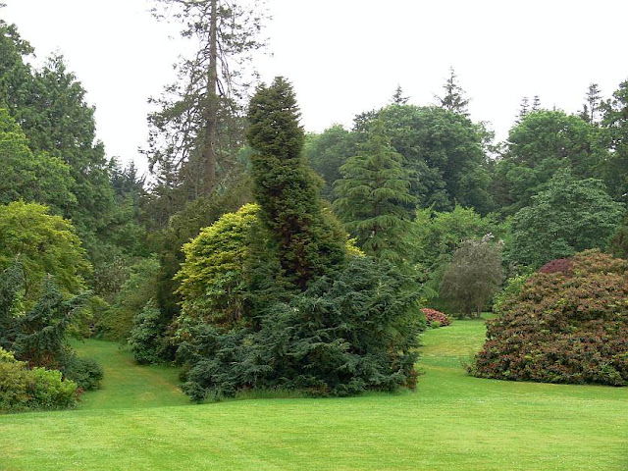

Slide 13
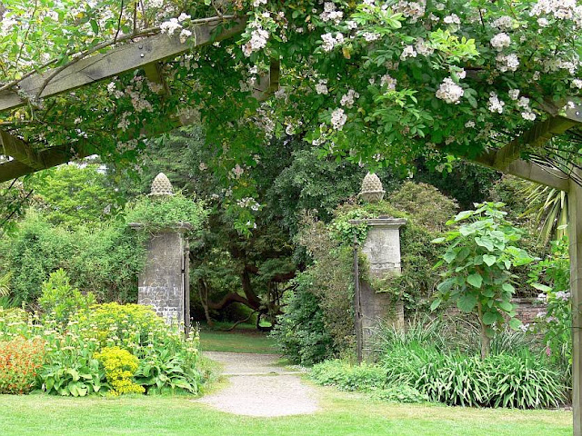

Slide 14
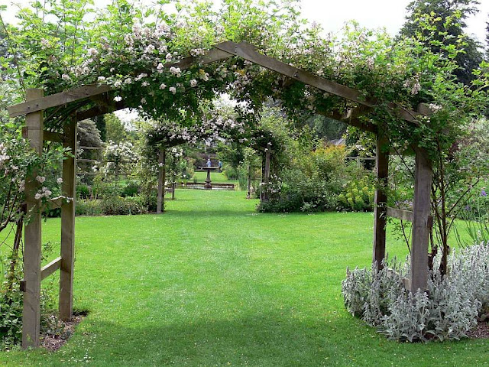

Slide 15
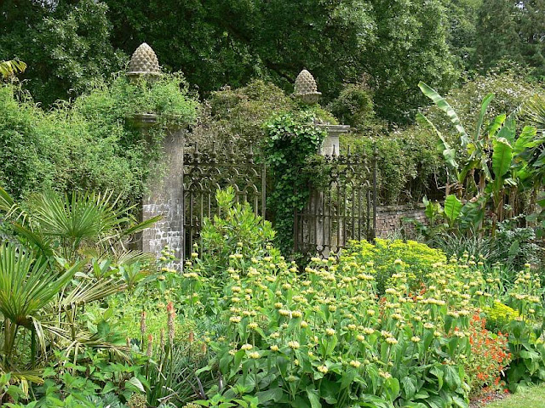

Slide 16
POWIS CASTLE
Powis Castle ( Galés : es un castillo medieval , fortaleza y mansión ubicada cerca de la ciudad de Welshpool , en Powys , Mid Wales .
La residencia del Conde de Powis , el castillo es conocido por sus extensos y atractivos jardines , terrazas, zonas verdes , Deerpark y bienes ajardinados.
La propiedad se encuentra bajo el cuidado del National Trust , que lo operará bajo el nombre de "Powis Castle and Garden".

Slide 17
La princesa Victoria (luego reina Victoria ) visitó el castillo como una niña cuando su madre la llevó a recorrer Inglaterra y Gales en 1832.
Powis, a diferencia de los castillos Conwy , Caernarfon , Harlech y cerca de Montgomery , que fueron construidos por el inglés para someter y gobernar al galés, era la fortaleza de una dinastía de príncipes galeses.
En 1266 cuatro años después de Eduardo I conquista Gales, Owain ap Gruffydd ap Gwenwynwyn , el último príncipe hereditario de Powis, renunció a su título real y se le concedió el título de Barón de la Pole.

Slide 18
El antiguo reino de Powys había incluido los condados de Montgomeryshire , gran parte de Denbighshire , partes de Radnorshire y zonas previamente grandes de Shropshire .
Descendiente de Owain, hijo ilegítimo del último barón de Powis Gris , vendió el señorío y el castillo de Sir Edward Herbert (fallecido en 1595), el segundo hijo de Sir William Herbert, 1r conde de Pembroke , en 1579.
Esposa de sir Edward era un católico romano y la lealtad de la familia a Roma y al Stuart reyes fue a dar forma a su destino durante más de un siglo.

Slide 19
El 22 de octubre 1644 Powis Castle fue capturado por las tropas parlamentarias y no fue devuelto a la familia hasta la restauración de Carlos II .
1600-1800
El dormitorio magnífico estado fue instalado en 1665 y sobre otras mejoras se llevaron a cabo durante la década de 1670 y 1680 es posible, bajo la dirección de William Winde, que también pudo haber diseñado los extraordinarios jardines en terrazas.
Empleador Winde fue William, tercer señor Powis (c.1626-1696), que fue creado Earl (1674) y Marqués (1685) de Powis.

Slide 20
Excluidos por su fe católica de los altos cargos bajo Carlos II, Lord Powis convirtió en una de James II ministros 's principales y siguió a su maestro al exilio en 1688.
A partir de entonces el rey Guillermo III le concedió el castillo hasta el 1r conde de Rochford en 1696.
El segundo marqués fue reinstalado en 1722, y tras la muerte del tercer marqués en 1748, Powis fue heredado por su pariente protestante, Henry Arthur Herbert de Oakly Park, Ludlow, que fue hecho conde de Powis por George II .

Slide 21
El 06 de julio 1756 Señor Lyttleton escribió que `Acerca de £ 3,000 dispuestos a Powis Castle lo convertiría en el más lugar en agosto del reino." y en 1774 Sir John Cullum dijo: `(Powis la) situación magnífica, sus perspectivas encantadoras y magníficas, sus parques leñosos extensivos de muchos (400.000 m 2) ... hacen de él uno de los primeros asientos del Reino.
En 1784, la hija de lord Powis, la Señora Henrietta Herbert , se casó con Edward Clive , el hijo mayor de Clive de la India .
Su unión dio lugar a la unión de los estados Clive y Powis en 1801, y en 1804 el condado de Powis fue reconstruido por tercera vez por Edward Clive

Slide 22
Edward entonces, de acuerdo con la voluntad de su tío, debidamente cambió su nombre por el de Herbert.
La fortuna Clive pagado por largas reparaciones en mora frente al castillo, que se llevaron a cabo por Sir Robert Smirke .
El jardín y el parque también fueron mejorados. Parte de Clive de la India excelente colección de pinturas de viejos maestros, mobiliario francés e inglés, y curiosidades italianos, fueron llevados al castillo.

Slide 23
Edad Moderna
Las modificaciones finales a Powis Castle se llevaron a cabo a principios del siglo XX por GF Bodley por George Charles Herbert, 4 º Conde de Powis (1862-1952) cuya esposa mejorado el jardín, que se sentía tenía el potencial de ser 'la más bella Inglaterra y 'País de Gales.
Ella murió tras un accidente de coche en 1929 y Señor Powis también perdió a sus dos hijos en las guerras mundiales primera y segunda.
A su muerte en 1952, legó el castillo y los jardines de la confianza nacional .

Slide 24
Fue sucedido por su primo, Edward Herbert (1889-1974), quinto conde, cuya viuda, la condesa Powis, se quedó viviendo en la casa viudal , y fue sucedido a su vez por Christian Victor Charles Herbert el sexto conde.
El jardín de Powis ha sobrevivido a la reacción del siglo contra la formalidad del diseño del jardín antes, y Powis es, pues, uno de los pocos lugares en Gran Bretaña, donde un verdadero barroco jardín todavía puede ser completamente apreciado

Slide 25
El jardín de Powis ha sobrevivido a la reacción del siglo XVIIIcontra la formalidad del diseño del jardín antes, y Powis es, pues, uno de los pocos lugares en Gran Bretaña, donde un verdadero barroco jardín todavía puede ser completamente apreciado.
Al parecer, las terrazas fueron excavadas en la roca en la década de 1670 a principios bajo la dirección del francés Adrian Duvall de Rouen , aunque William Winde también pudo haber estado involucrado, hasta su muerte en 1722.
El concepto de terrazas formales o se introdujo en el norte de Europa desde los jardines de Italia del siglo XVI..

Slide 26
Parece que Duval puede muy bien haber sido un experto en hidráulica , después de haber sido el principal responsable de los impresionantes jardines de agua originales, que fueron desmantelados en 1809.
Un elemento notable rescatado de las fuentes del jardín se encuentra la estatua principal de "Fame", atribuido al taller del holandés John van Nost (d. 1729), y ahora se sitúa en el patio.
La pieza parece haber sido golpeado por el mismo molde que la Pegasus y la fama suministrada por Nost van entre 1705 y 1716 a Sir Nicholas Shireburn en Stonyhurst , Lancashire .

Slide 27
Una gran cantidad de trabajo para restaurar y mejorar los jardines se llevó a cabo desde 1911 por Violeta esposa del cuarto conde, incluyendo el trazado de los jardines formales en el extremo sur oriental.

Slide 28
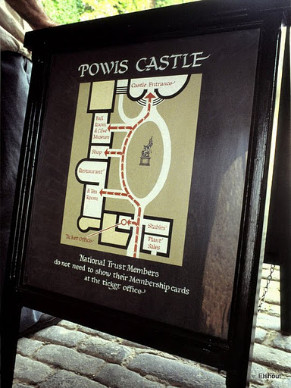
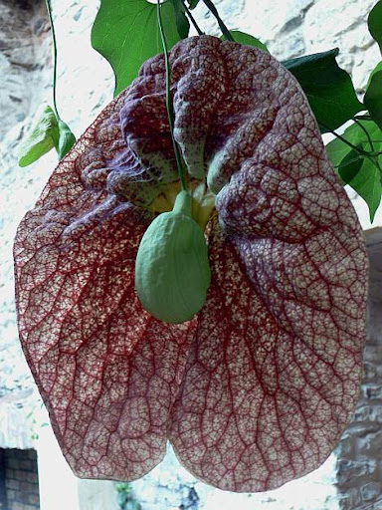

Slide 29
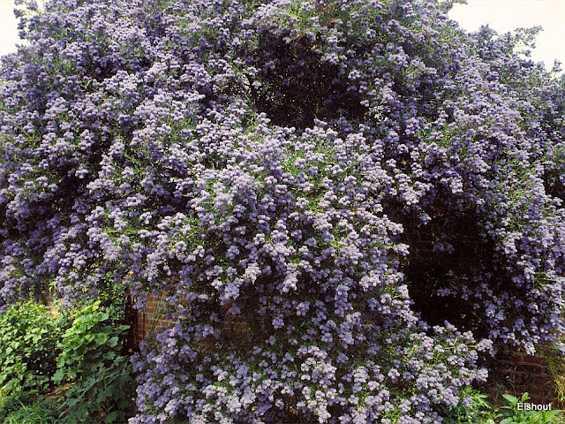

Slide 30
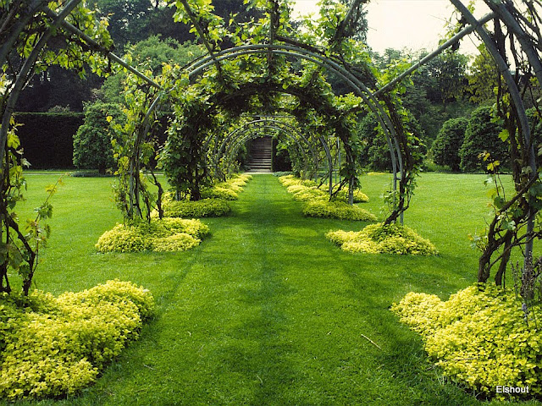

Slide 31
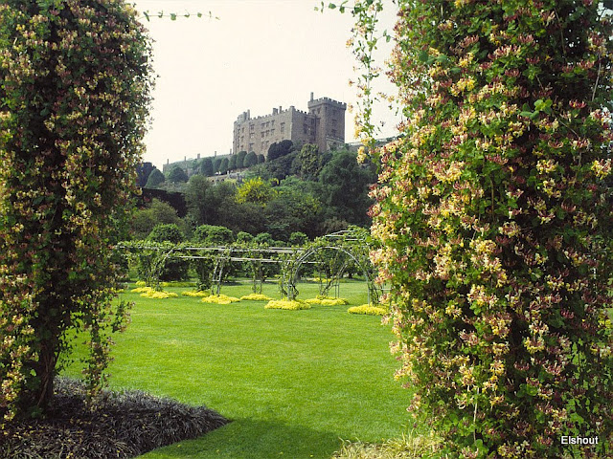

Slide 32
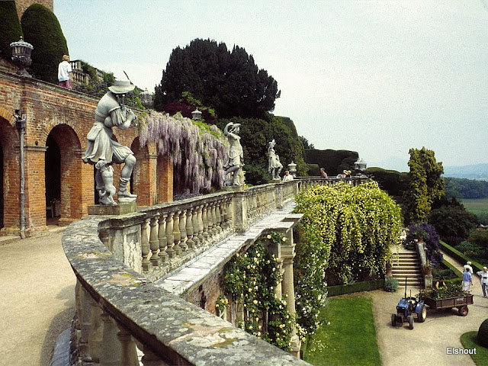

Slide 33
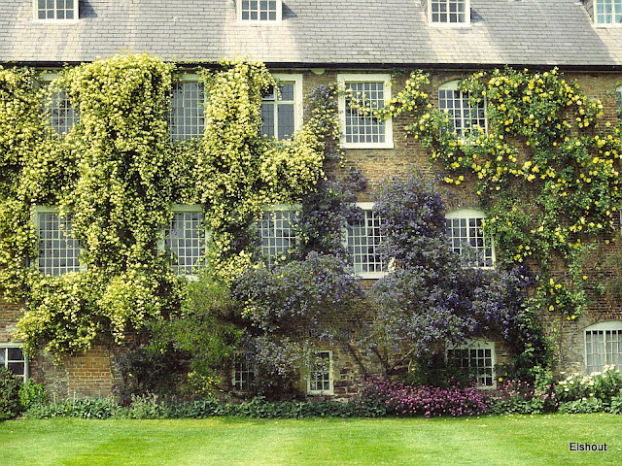

Slide 34
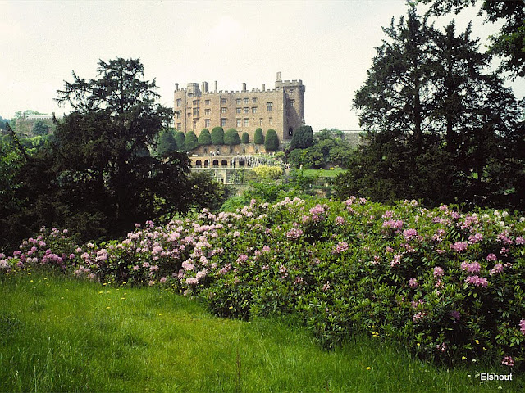

Slide 35
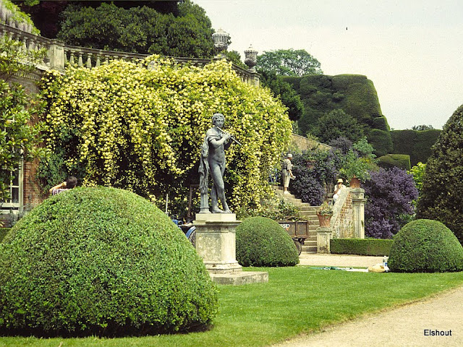

Slide 36
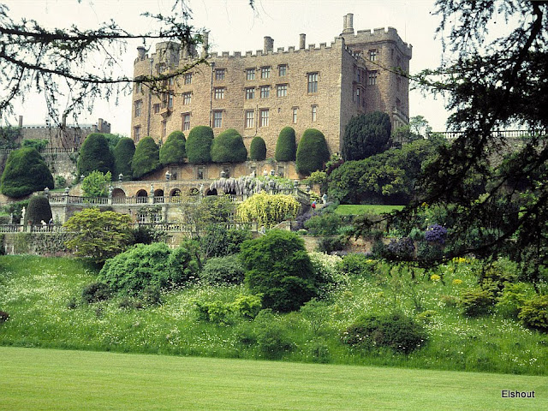

Slide 37
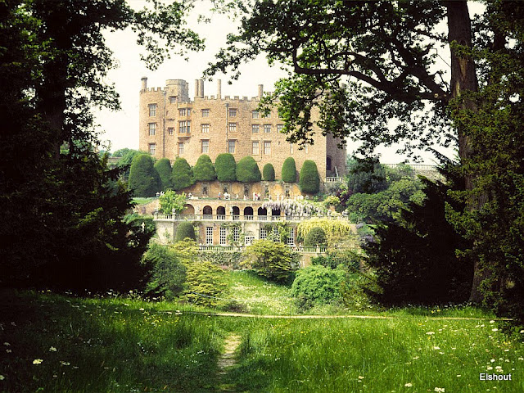

Slide 38
THE CORS GARDENS
Oculto en la calle principal en Laugharne,
detrás de sus motivos exóticos jardines se pueden encontrar el restaurante y el jardín de Nick Priestland.
Desde el aparcamiento del puerto, con una hermosa vista al castillo esta sólo unos minutos a pie del jardín.
Laugharne era el hogar de poeta más famoso de Gales y escritor Dylan Thomas, que vivió en este municipio único y atractivo

Slide 39
Traducido del galés El pantano medios Cors, que es lo que Nick Priestland tenía que trabajar cuando creó su jardín.
Desde la pequeña carretera nos fijamos en la casa victoriana.
Además de cocinar,la jardinería es una pasión para Nick.
Una vez fue un pantano y ahora ofrece el jardín glorioso un agradable emplazamiento de árboles, arbustos, estanques y esculturas modernas.
En el jardín de 2 acres y medio se pueden encontrar plantas exóticas, bambues .

Slide 40
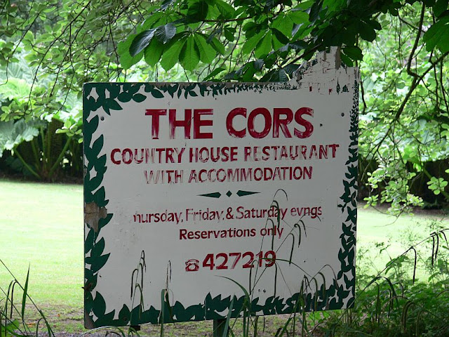

Slide 41
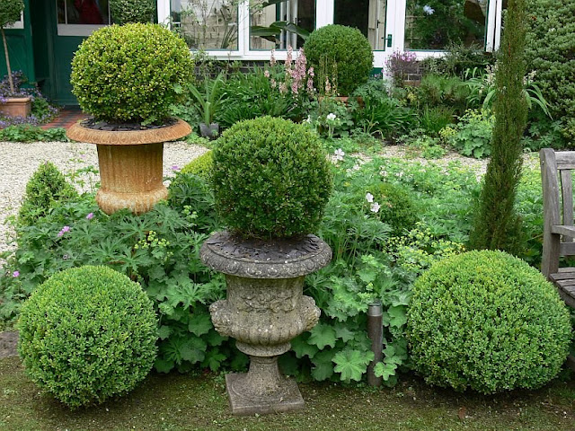

Slide 42
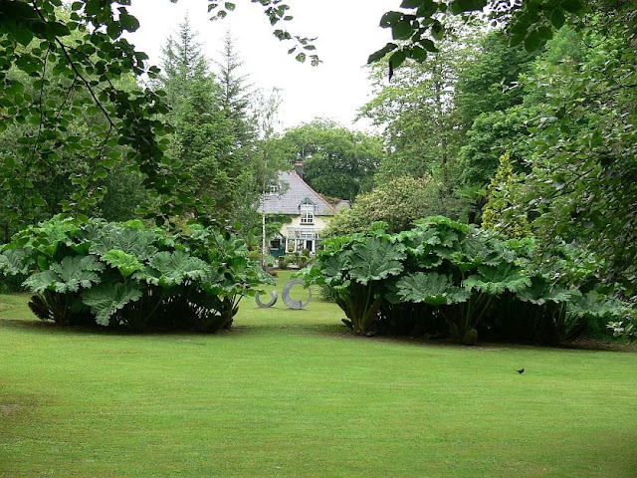

Slide 43
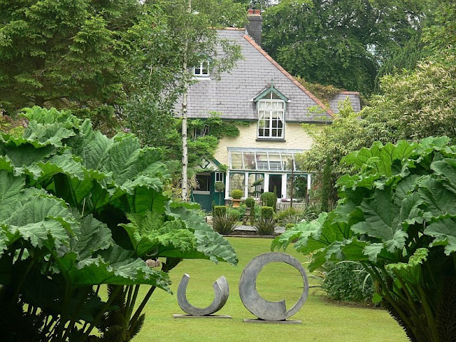

Slide 44
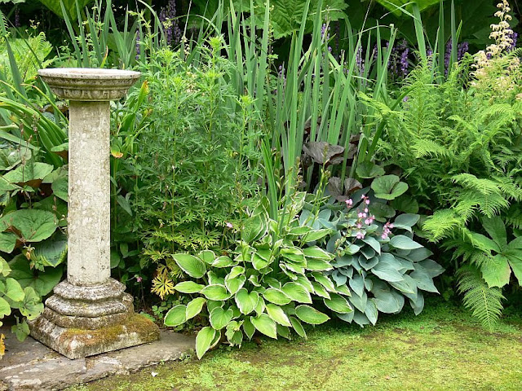

Slide 45
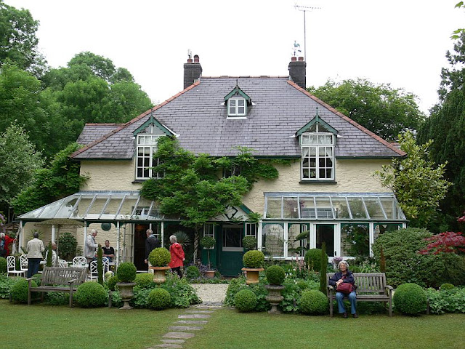

Slide 46
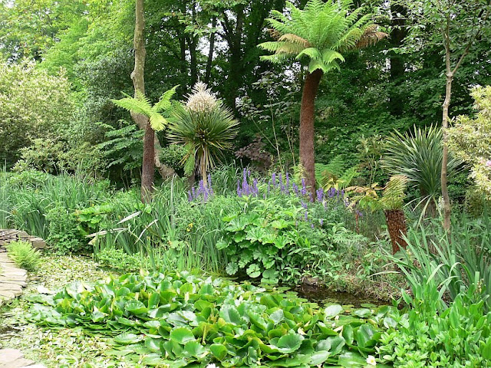

Slide 47
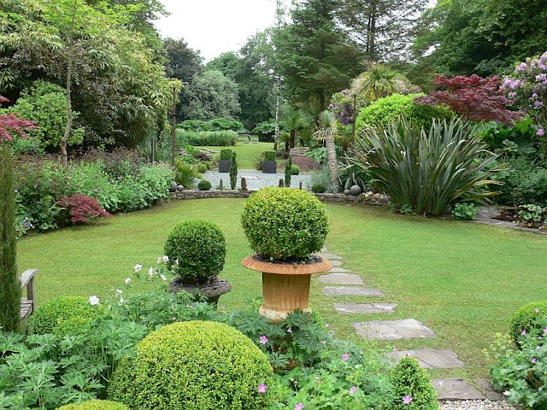

Slide 48
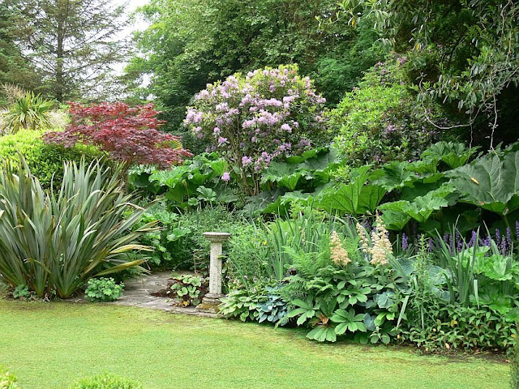

Slide 49
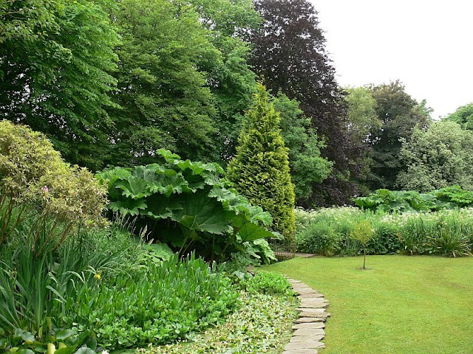

Slide 50
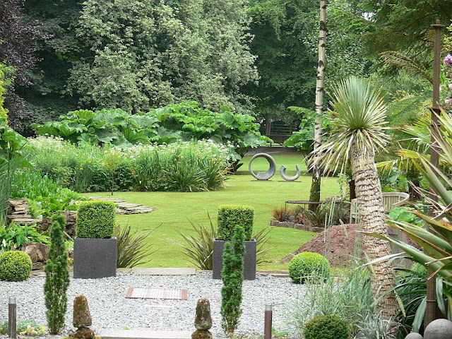

Slide 51
JARDIN BOTANICO NACIONAL DE GALES
El Jardín Botánico Nacional de Gales (NBGW) está situado cerca de Llanarthney en el Towy Valley, Carmarthenshire , Gales .
El jardín es a la vez una atracción turística y un centro de botánica de investigación y conservación, y cuenta con la más grande del mundo solo tramo invernadero mide 110 m de largo por 60 m de ancho.

Slide 52
NBGW busca "desarrollar un viable de primera clase nacional jardín botánico dedicado a la investigación y conservación de la biodiversidad y su utilización sostenible, el aprendizaje permanente y para el disfrute del visitante. " NBGW es una caridad registrada dependen de la financiación de los visitantes, los amigos, las donaciones y regalos.
A partir de 2008-2009 en adelante, el jardín va a recibir apoyo £ 550.000 ingresos anuales de la Asamblea de Gales . Importantes costos iniciales fueron compartidos con el Fondo del Milenio del Reino Unido .

Slide 53
Situado prácticamente en el mismo sitio como nuevo, pero ahora demolido Salón de Paxton Middleton, el Gran Invernadero, diseñado por Foster and Partners , es la estructura más grande de su tipo en el mundo.
La estructura es de 95 m de largo y 55 m de ancho, con un techo que contiene 785 hojas de vidrio.
Plantas de varias de regiones de clima mediterráneo , las plantas se dividen en secciones de Chile , Australia Occidental , África del Sur , California , las Islas Canarias y el Mediterráneo en sí.

Slide 54
El Jardín de doble pared ha sido reconstruida de las ruinas, y está siendo desarrollado para albergar una gran variedad de plantas, incluyendo una interpretación moderna de una huerta en un trimestre, y las camas ornamentales para mostrar la clasificación y evolución de todas las familias de plantas con flores en las otras tres cuartas partes.

Slide 55
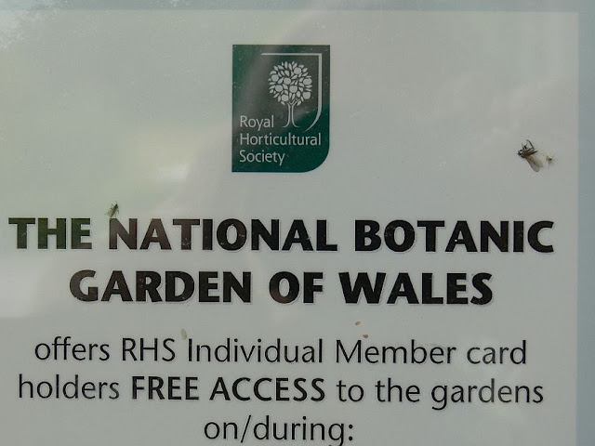

Slide 56
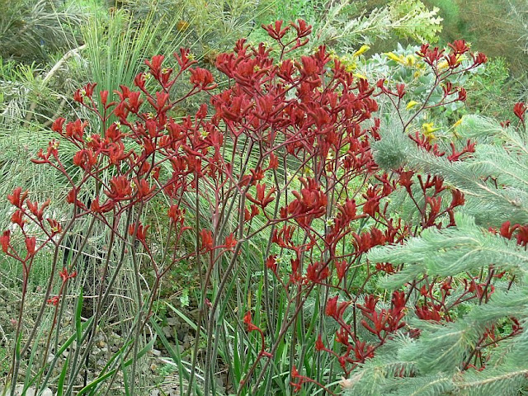

Slide 57
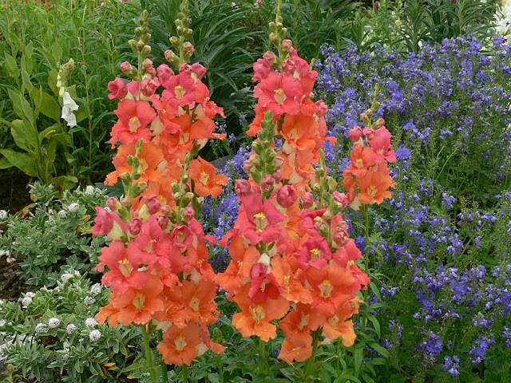

Slide 58
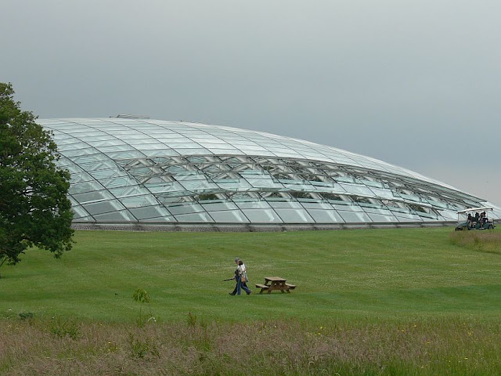

Slide 59
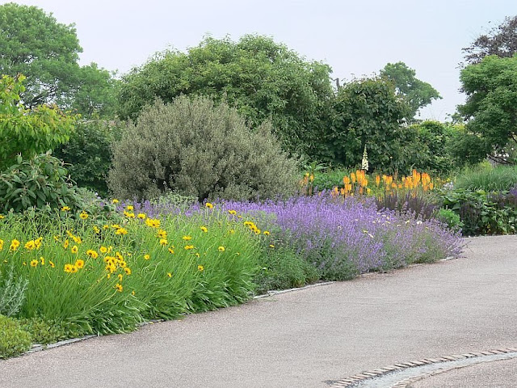

Slide 60
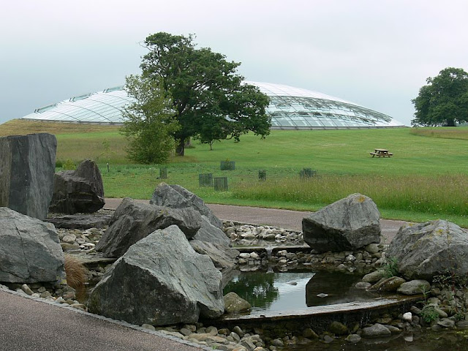

Slide 61
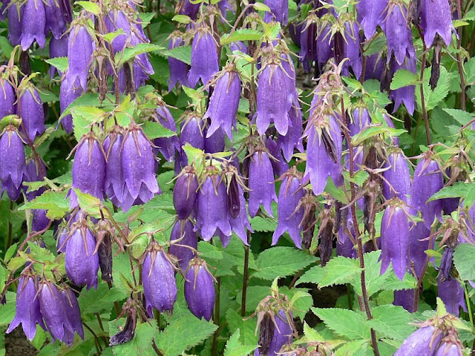

Slide 62
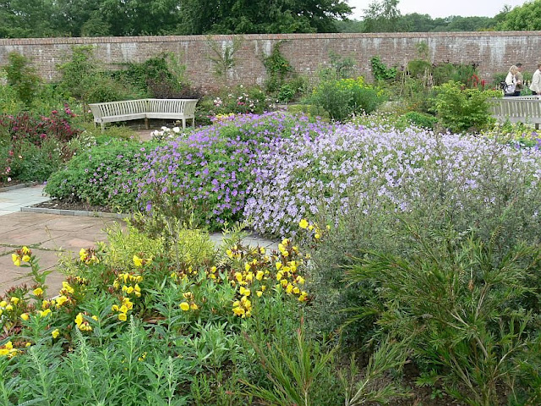

Slide 63
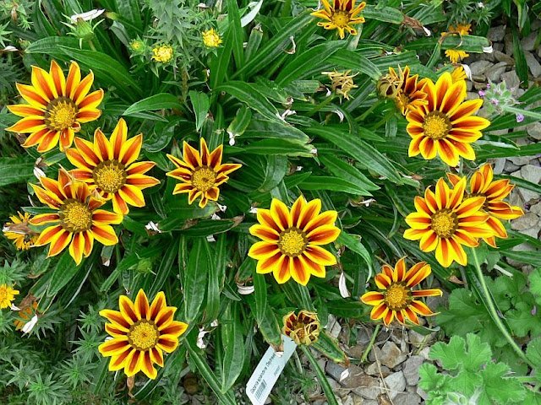

Slide 64
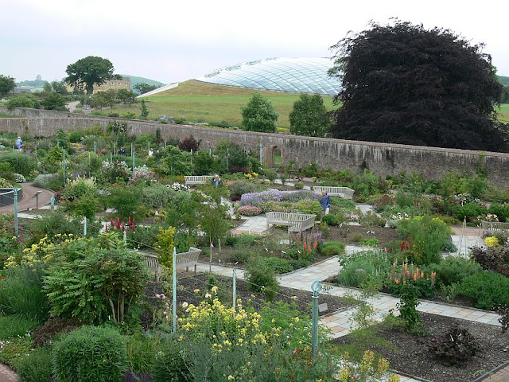

Slide 65
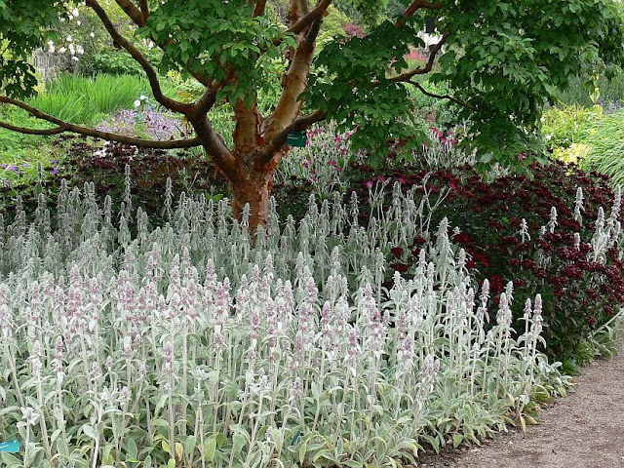

Slide 66
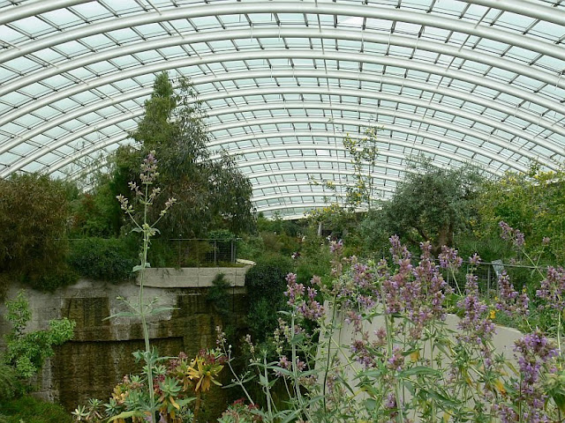

Slide 67
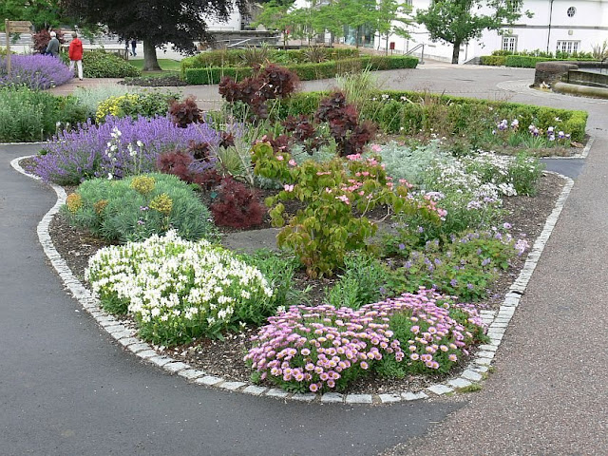

Slide 68
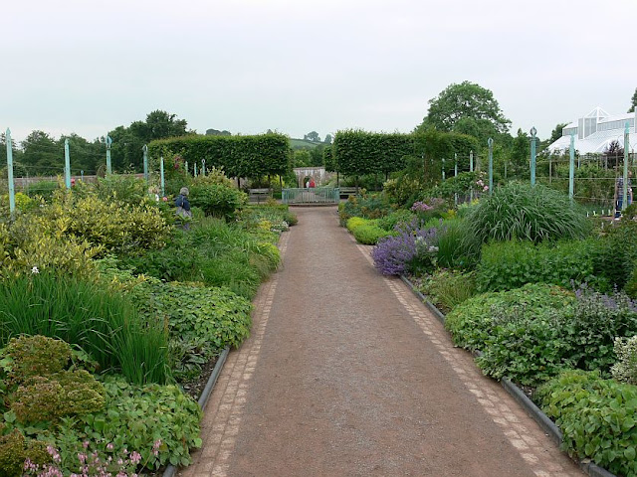

Slide 69
VEDDW HOUSE
Una casa antigua con un jardín de 1990.
Veddw tiene un jardín arbolado, un prado y una serie de características y compartimentos: un jardín de mahonias, un arriate gris, un jardín salvaje, un paseo de Cotoneaster, unas pocas magnolias, espejo de agua, huerta y un jardín ornamental.
El jardín arbolado tiene placas, poemas y un lagarto colgado en los árboles en el bosque.

Slide 70
Creado durante los últimos veinte años por el escritor jardín y miembro fundador de 'thinkingardens' del grupo RHS, Wareham Anne y el jardín fotógrafo Charles Hawes.
Pocas veces llega uno a través de un jardín tan ambicioso y exitoso como el de Veddw House ...... este jardín combina todos los logros de un gran jardín - excelentes relaciones entre la casa y el jardín y entre el jardín y sus alrededores, una mezcla de satisfacción de formalidad y la informalidad y de desenfreno y el control, buen uso del color y la textura, y una personalidad distinta.

Slide 71
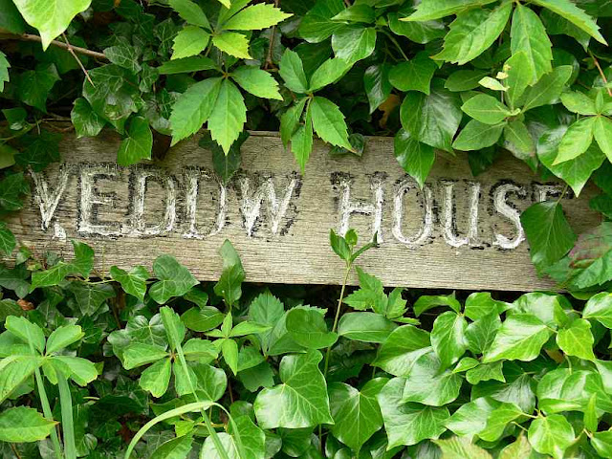

Slide 72
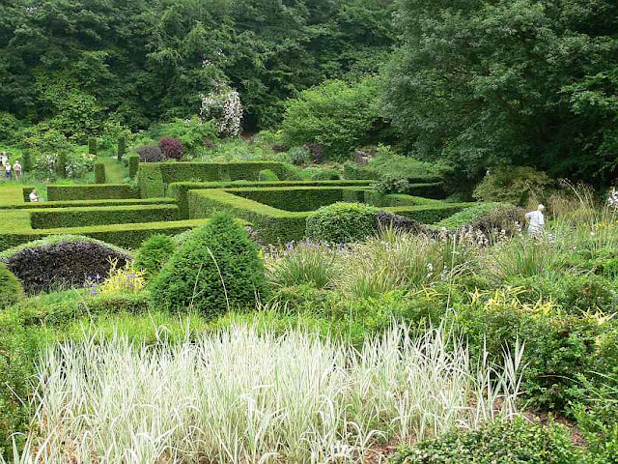

Slide 73
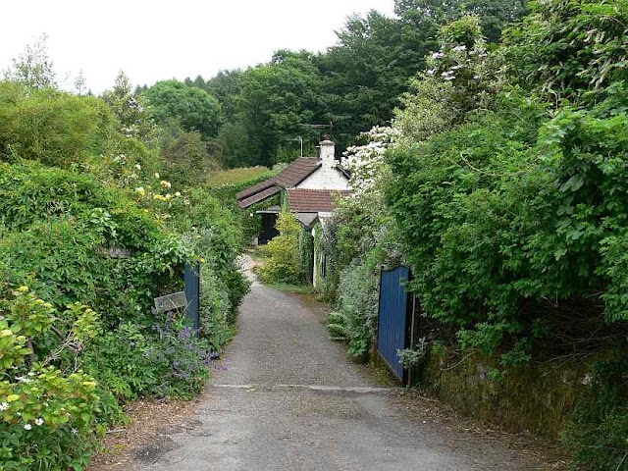

Slide 74


Slide 75


Slide 76


Slide 77


Slide 78


Slide 79


Slide 80


Slide 81


Slide 82
Cilgwyn Lodge Gardens..
Fascinante y muy admirado-1 acres de jardín con algo para todos.
Gran variedad de plantas herbáceas que se muestran en extensas fronteras con temas de color, gran colección de hostas, una colección cada vez mayor de clematis, plants.
Traditional vegetal resistente, raras o poco comunes y jardín de árboles frutales y un estanque waterlily grande. 'A Galés País de las Maravillas'

Slide 83
Hay 2 jardines separados en Cilgwyn Logia se extienden hasta aproximadamente 1 acre.
En total hay 17 diferentes bordes diseñados para ofrecer una gran variedad de hábitats y oportunidades de plantación.
Cultivan una amplia variedad de plantas tremendamente en todo el jardín y bajo cubierta en polytunnels e invernaderos así que siempre hay algo de interés para deleitar a nuestros visitantes a la derecha a través de la temporada de visitante de junio hasta finales de septiembre. Herbáceas perennes son una pasión particular (incluyendo más de 250 variedades de hostas), así como clematis y arbustos.

Slide 84
Al amparo y con frecuencia acostado en el verano es una colección cada vez mayor de plantas perennes .
Muchas de las plantas que se pueden ver en los jardines se pueden comprar en nuestro pequeño vivero contiguo a los jardines.
Un punto culminante durante los meses de verano son 2 arriates tematicos contrastando de 40 metros de largo, de hasta 7 metros, ancho de colores mixtos .
Hay un jardín de 500 metros cuadrados vegetal productivo y áreas de bayas

Slide 85
Un jardín acuático y gran estanque silvestre que ofrece un adecuado "punto final" en la parte inferior de los jardines y también hay un jardín de corriente y dos más pequeños estanques koi formales .

Slide 86


Slide 87


Slide 88

Notes:
Cilgwyn Lodge Gardens..

Slide 89

Notes:
Cilgwyn Lodge Gardens..

Slide 90

Notes:
Cilgwyn Lodge Gardens..

Slide 91

Notes:
Cilgwyn Lodge Gardens..

Slide 92

Notes:
Cilgwyn Lodge Gardens..

Slide 93

Notes:
Cilgwyn Lodge Gardens..

Slide 94

Notes:
Cilgwyn Lodge Gardens..

Slide 95

Notes:
Cilgwyn Lodge Gardens..

Slide 96

Notes:
Cilgwyn Lodge Gardens..

Slide 97

Notes:
Cilgwyn Lodge Gardens..

Slide 98

Notes:
Cilgwyn Lodge Gardens..

